Slide 1
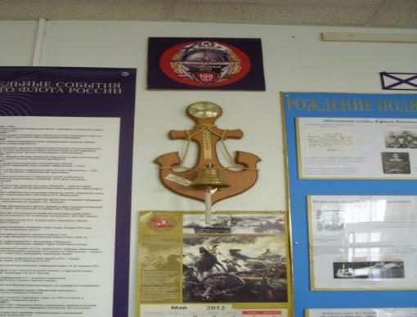
«Я ПОВЕДУ ТЕБЯ В МУЗЕЙ…»
Экскурсия детей подготовительной группы
ГБОУ ЦРР – д/с № 2667 в музей военно-морского флота школы № 847.
г. Москва

Slide 2
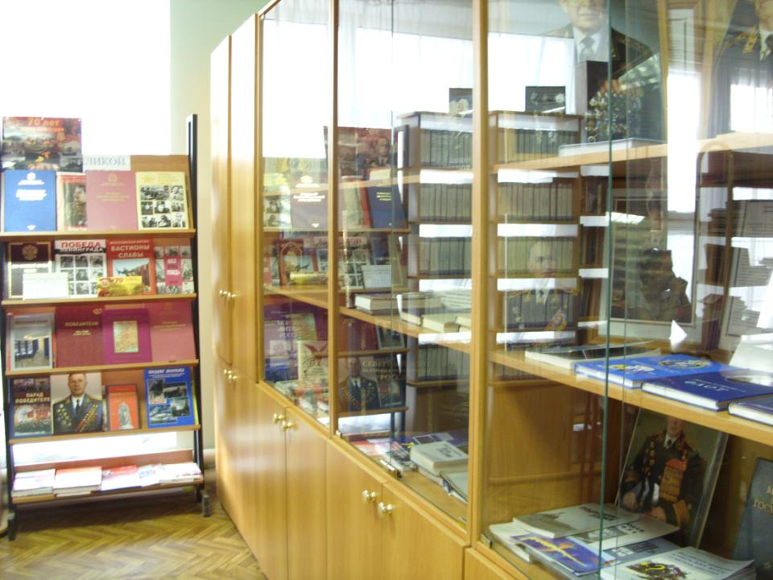
Цели посещения музея. 1. Формировать у детей патриотические чувства и представление о героизме. Воспитывать любовь и уважение к защитникам Родины. 2. Развивать речь детей, активизировать словарь. 3. Развивать у детей воображение, наблюдательность и способность сопереживать другим людям. 4. Развивать любознательность, расширять кругозор детей, стремление узнать больше нового, полезного, интересного.

Slide 3
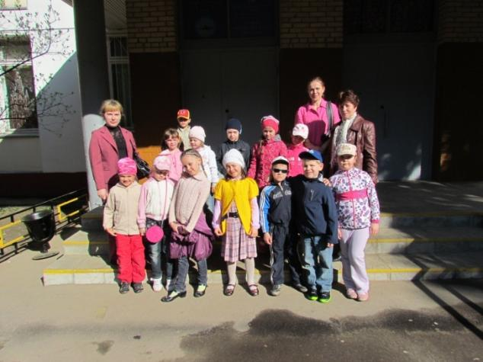
Сегодня счастливый день –
мы пришли в музей!

Slide 4
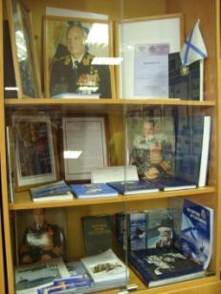
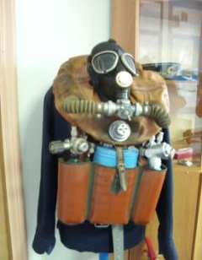
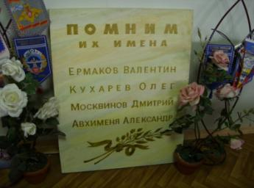
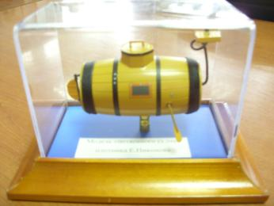
Да это же настоящий музей!

Slide 5
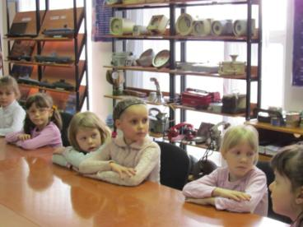
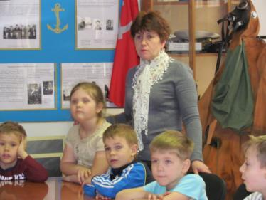
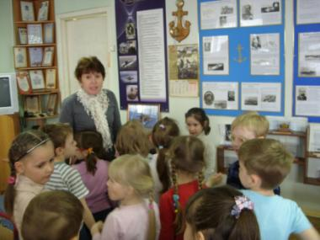
Нам было очень интересно!

Slide 6
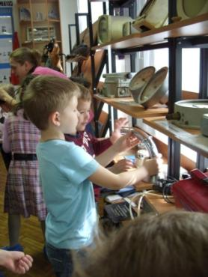
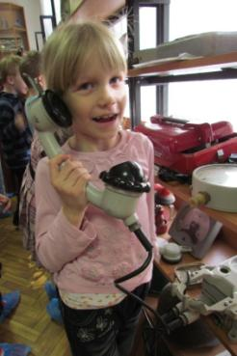
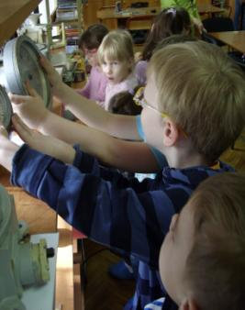
Здесь все можно потрогать!

Slide 7
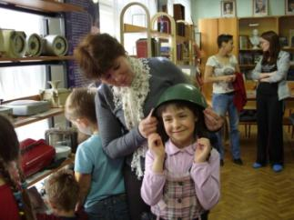
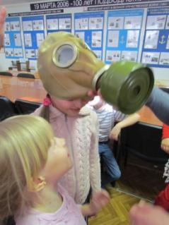
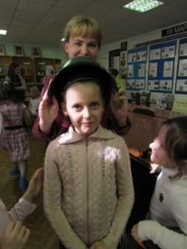
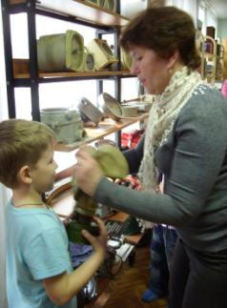
И даже надеть на себя!

Slide 8
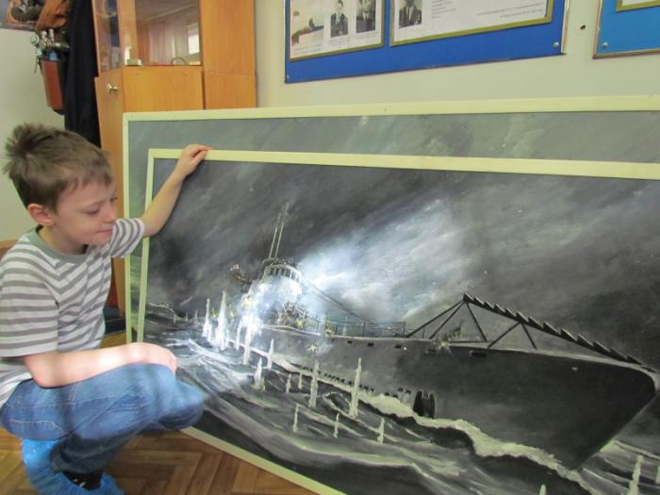
Вот это картина!

Slide 9
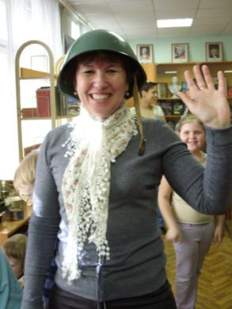
Благодарю за внимание! Воспитатель подготовительной группы Платонова И. А.

